Slide 1

CỬA ĐÔNG CARE+ PHARMA
Hệ thống Trợ lý Dược lâm sàng thông minh
Nâng cao chất lượng chăm sóc bệnh nhân với AI
Vinh, ngày 17 tháng 11 năm 2025
Chủ nhiệm đề tài: Ngô Thị Hương Giang

Slide 2
🎯 VẤN ĐỀ CẦN GIẢI QUYẾT
Thách thức dược lâm sàng hiện nay:
⏱️ Phân tích phức tạp
📄 Nhập liệu thủ công
🔍 Kiểm tra tương tác
Phân tích ca bệnh phức tạp mất 30–60 phút/ca
Nhập liệu thủ công từ hồ sơ giấy → dễ sai sót
Khó kiểm tra đầy đủ tương tác thuốc – bệnh – chức năng thận
📊 Thiếu thống kê
📚 Tra cứu bằng chứng
📝 Viết phiếu tư vấn
Thiếu thống kê tổng hợp để phân tích xu hướng dùng thuốc
Tra cứu bằng chứng y học tốn thời gian
Viết phiếu tư vấn lặp đi lặp lại, không chuẩn hóa

Slide 3

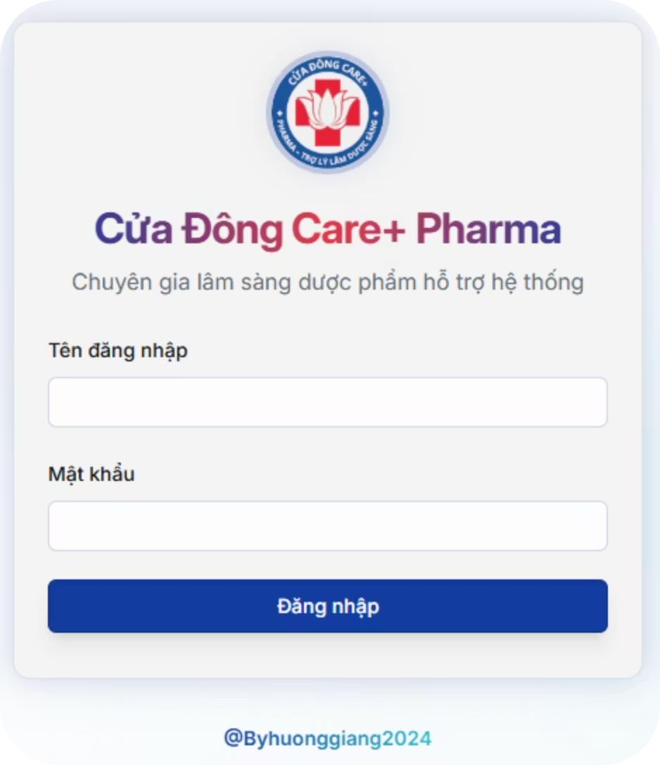
💡 GIẢI PHÁP: CỬA ĐÔNG CARE+ PHARMA
Hệ thống AI hỗ trợ dược sĩ:
Tự động trích xuất thông tin từ hồ sơ (PDF, Word, ảnh scan)
Phân tích ca bệnh và điều trị bằng AI
Kiểm tra tương tác thuốc theo thời gian dùng thực tế
Tạo phiếu tư vấn chuẩn hóa chỉ với vài click
Chatbot dược lâm sàng hỗ trợ 24/7
Quản lý thư viện ca bệnh và danh mục thuốc bệnh viện

Slide 4
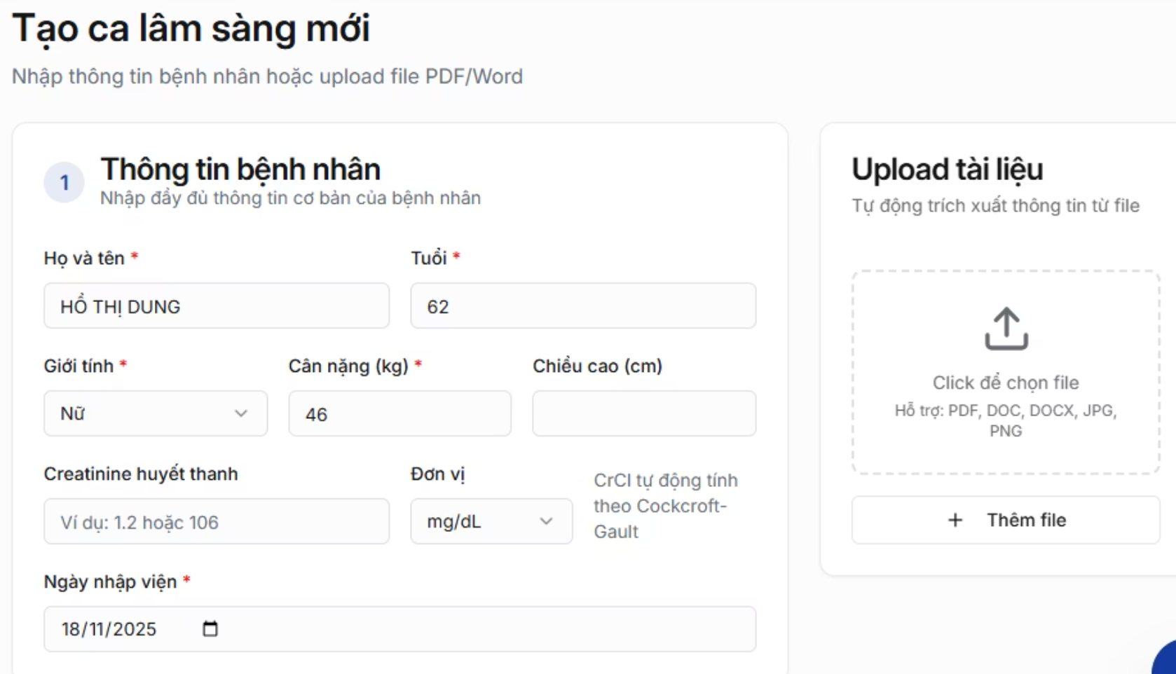
🚀 CÁC CHỨC NĂNG CHÍNH
1. Quản lý & trích xuất ca bệnh
Nhập ca bệnh bằng form hoặc upload hồ sơ (PDF/DOCX/JPG/PNG)
AI tự đọc: thông tin bệnh nhân, chẩn đoán, mã ICD, thuốc, xét nghiệm (đặc biệt là creatinin), tiền sử bệnh, dị ứng…
Mỗi ca bệnh được lưu lại để tra cứu, học tập và thống kê
Tự động lấy creatinin, tuổi, giới… để tính mức lọc cầu thận (eGFR), phân loại mức độ suy thận, gợi ý điều chỉnh liều thuốc phù hợp chức năng thận

Slide 5
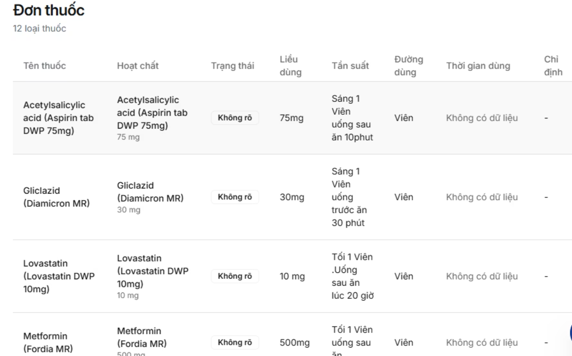
🚀 CÁC CHỨC NĂNG CHÍNH (tiếp theo)
2. Timeline thuốc & tương tác
Ghi nhận ngày bắt đầu/kết thúc từng thuốc
Chỉ kiểm tra tương tác thuốc - thuốc dùng cùng thời điểm, tương tác thuốc - bệnh
Giảm cảnh báo "ảo", phản ánh đúng thực tế lâm sàng
Hỗ trợ dược sĩ tư vấn an toàn và chính xác hơn

Slide 6
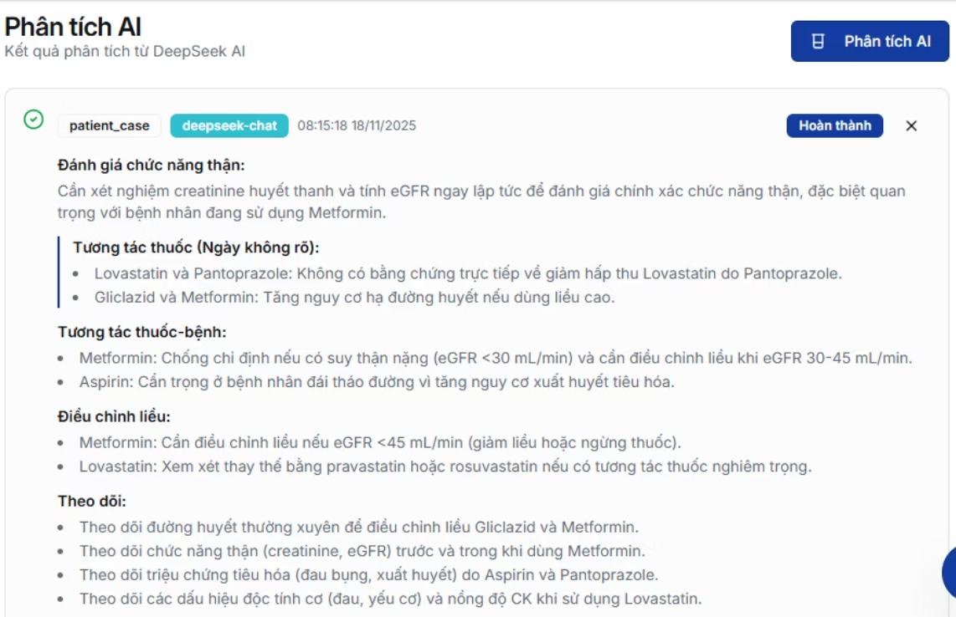
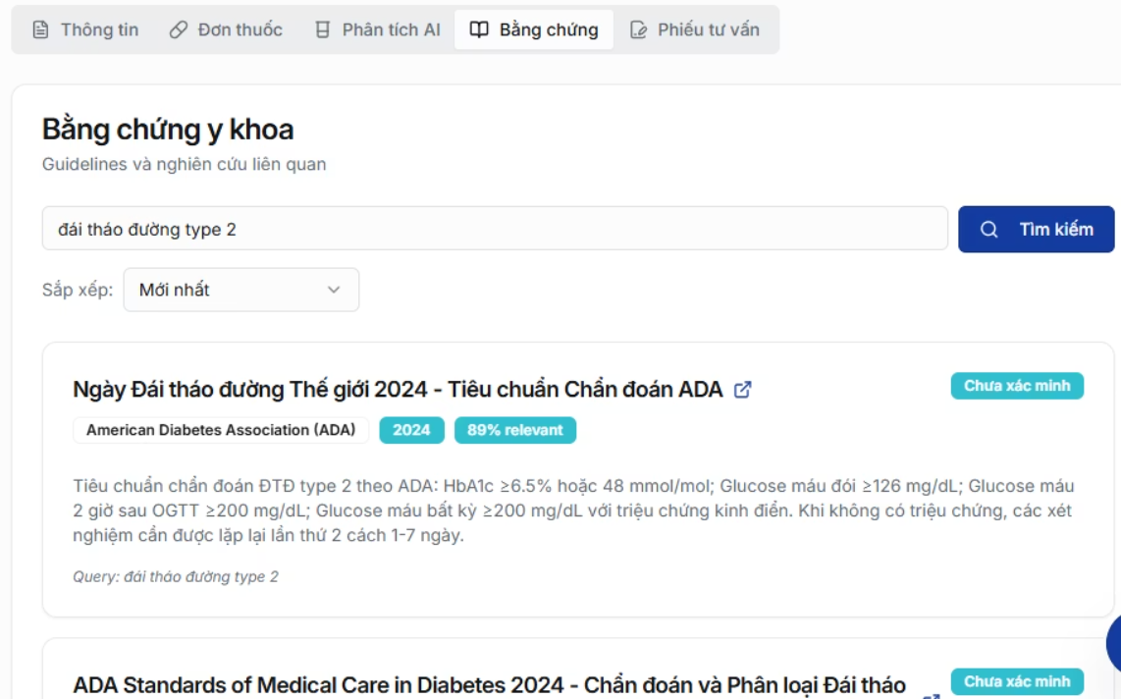
3. Phân tích AI
4. Tìm kiếm bằng chứng y học
Đánh giá chức năng thận dựa trên các thông số đã cung cấp
Tự động tìm kiếm và trích dẫn hướng dẫn điều trị, nghiên cứu, bằng chứng y học liên quan
Đưa ra các khuyến cáo về sử dụng thuốc, điều chỉnh liều phù hợp
Kết luận cuối được kiểm chứng dựa trên bằng chứng, dược sĩ chỉ cần rà soát và quyết định
Tư vấn điều trị, các xét nghiệm cận lâm sàng

Slide 7
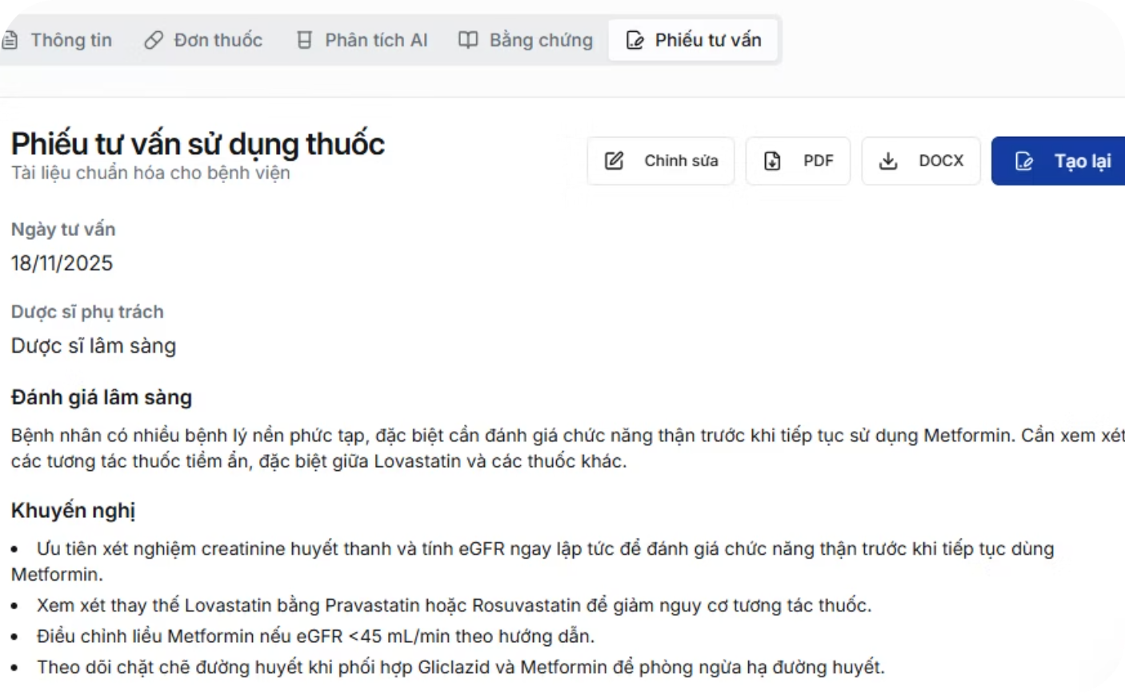
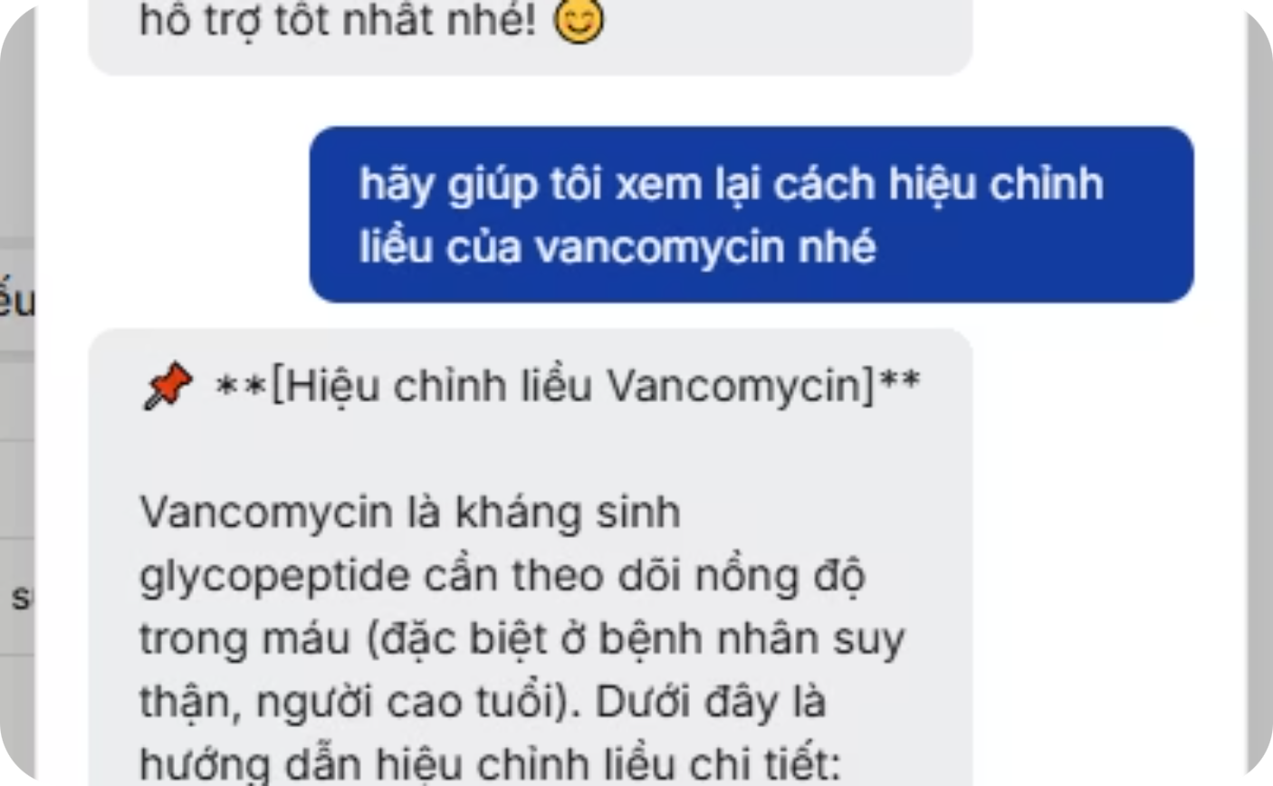
5. Tạo báo cáo & phiếu tư vấn
6. Chatbot dược lâm sàng
Tự động tạo phiếu tư vấn chuẩn: Thông tin bệnh nhân, Danh sách thuốc, Nhận định của AI, Bằng chứng tham khảo, Khuyến nghị cụ thể
Trả lời câu hỏi về thuốc, tương tác, liều dùng. Hiểu ngữ cảnh dữ liệu trong hệ thống (ca bệnh, thống kê, danh mục thuốc…)
Xuất file PDF/DOCX, dễ in, dễ chia sẻ
Hỗ trợ DS/BS mọi lúc, trên mọi thiết bị (mobile, tablet, desktop)
Lưu lịch sử báo cáo cho từng ca để theo dõi theo thời gian

Slide 8





⭐ LỢI ÍCH CHÍNH
Hiệu quả & tiết kiệm thời gian
Chính xác & an toàn
Giảm thời gian phân tích từ 30–60 phút xuống khoảng 5–10 phút/ca
Phân tích dựa trên nhiều lớp AI + bằng chứng y học
Upload hồ sơ → AI tự trích xuất → dược sĩ chỉ cần kiểm tra và chỉnh sửa nhẹ
Kiểm tra tương tác theo timeline thực tế → giảm cảnh báo sai
Tự động tính eGFR, kiểm tra tương tác, tạo báo cáo
Chuẩn hóa phiếu tư vấn, giảm phụ thuộc vào "kinh nghiệm cá nhân"
Học tập & cải tiến liên tục
Dễ sử dụng & linh hoạt
Tích lũy thư viện ca bệnh của chính bệnh viện
Giao diện web, chạy tốt trên điện thoại, tablet, máy tính
Có dữ liệu để phân tích xu hướng dùng thuốc, lỗi hay gặp
Thiết kế đơn giản, thân thiện với nhân viên y tế
Hỗ trợ đào tạo dược sĩ mới dựa trên case
thực tế

Slide 9
💡 ƯU & NHƯỢC ĐIỂM
👍 Ưu điểm
👎 Nhược điểm
Hoạt động độc lập với HIS
Phụ thuộc vào chất lượng dữ liệu đầu vào; dữ liệu không chính xác sẽ ảnh hưởng đến kết quả phân tích.
Truy cập mọi lúc mọi nơi qua trình duyệt web
Dễ dàng nhân rộng: Cấp tài khoản cho BS/DS toàn viện
Phát sinh chi phí đầu tư ban đầu và vận hành khi triển khai với quy mô lớn.
Bảo mật cao: Xác thực, mã hóa password, phòng chống SQL injection
Nguy cơ quá tin tưởng vào gợi ý của AI mà bỏ qua đánh giá chuyên môn của dược sĩ.
Nâng cao chất lượng chăm sóc bệnh nhân, đảm bảo an toàn và hiệu quả điều trị.
Góp phần xây dựng hình ảnh bệnh viện hiện đại, ứng dụng công nghệ tiên tiến.

Slide 10




📝 ĐỀ XUẤT
Chuẩn hóa Dữ liệu Đầu vào
Đề xuất CNTT xây dựng trường dữ liệu thông tin ca lâm sàng theo form chuẩn để AI cập nhật dữ liệu nhanh chóng, hiệu quả.
Tăng cường Đào tạo Người dùng
Tổ chức các buổi đào tạo định kỳ để nhân viên y tế sử dụng hệ thống thành thạo, tối ưu hiệu quả.
Đầu tư Phát triển Tính năng
Phân bổ ngân sách để phát triển mở rộng các tính năng phân tích nâng cao, đáp ứng nhu cầu tương lai.

